Slide 3
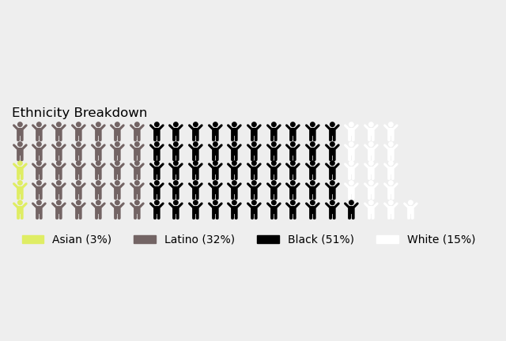
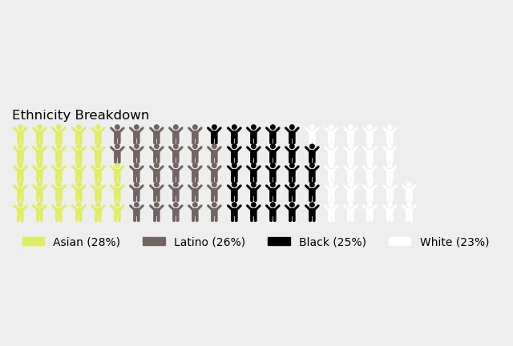
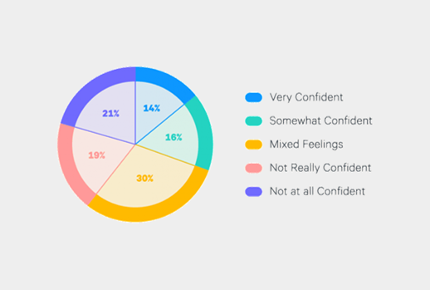
Sit numquam dolor est dolore modi. Magnam porro modi etincidunt voluptatem tempora. Ut consectetur voluptatem dolore quiquia. Voluptatem quaerat numquam modi sit dolore neque. Non ut consectetur etincidunt non dolore neque aliquam. Non velit velit voluptatem dolorem consectetur amet modi.
Sit numquam dolor est dolore modi. Magnam porro modi etincidunt voluptatem tempora. Ut consectetur voluptatem dolore quiquia. Voluptatem quaerat numquam modi sit dolore neque. Non ut consectetur etincidunt non dolore neque aliquam. Non velit velit voluptatem dolorem consectetur amet modi. Ut velit labore tempora.Sit numquam dolor est dolore modi. Magnam porro modi etincidunt voluptatem tempora. Ut consectetur voluptatem dolore quiquia. Voluptatem quaerat numquam modi sit dolore neque. Non ut consectetur etincidunt non dolore neque aliquam.
Ultricies fusce vel, ad ultricies enim, at, egestas Quis mauris dolor amet cubilia mattis, finibus magnis lacus
Ultricies fusce vel, ad ultricies enim, at, egestas Quis mauris dolor amet cubilia mattis, finibus magnis lacus

